Slide 1
Les adjectifs possessifs

Slide 2
 | Masc | Fem | Plu
My | mon | ma | mes
Your (sing) | ton | ta | tes
His / her | son | sa | ses
Our | notre | notre | nos
Your (plur) | votre | votre | vos
Their | leur | leur | leurs

Slide 3
Vous êtes prêts ?....
1. Your (tu) chapeau
ton
2. Our ….. photos de vacances
nos
3. Her ….. montre
sa
4. Your (plu) ……. guide touristique
votre
5. Their …… livre
leur
6. His …. argent
son
son amie
7. His friend (female)

Slide 4
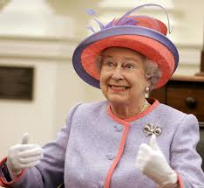
La reine part en vacances
Pour ses vacances elle prend ….
Ou
N’importe quelle autre
Célébrité …..

